Slide 1
Jaroslav bába
Vypracoval Petr Kovařčík, 1. B

Slide 2
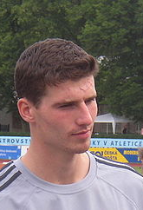
ŽIVOTOPIS
Jaroslav Bába je bývalý česky atlet
Narodil se 2. září 1984 v Karviné
Specializoval se na skok do výšky
Získal medaili na LOH
Ukončil kariéru v srpnu 2018
měří 196 cm a v nejlepší formě měl 80 kg

Slide 3
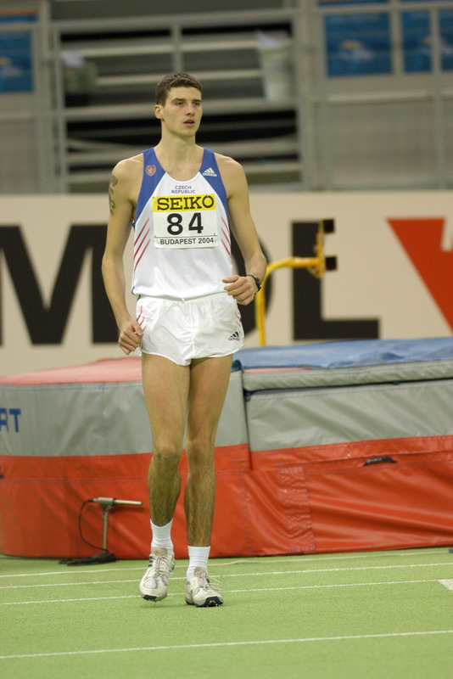
ZAČÁTEK KARIÉRY
Už od dětství přesvědčoval rodiče o svém talentu, takže ti jej nechali studovat na sportovním gymnáziu v Ostravě. Zde se stal členem AS SSK Vítkovice a svěřencem trenéra Aleše Dudy
Kariéru na mezinárodním poli zahájil v roce 2001 startem na MS do 17 let, kde skončil desátý.
Jeho 1. velký mezinárodní výsledek byla zlatá medaile z juniorského mistroství Evropy, kde přeskočil laťku na hodnotě 228 cm

Slide 4
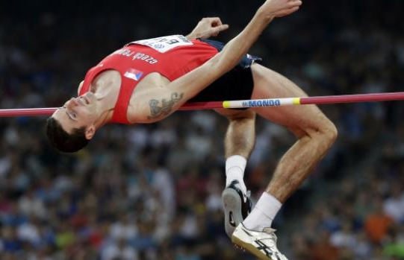
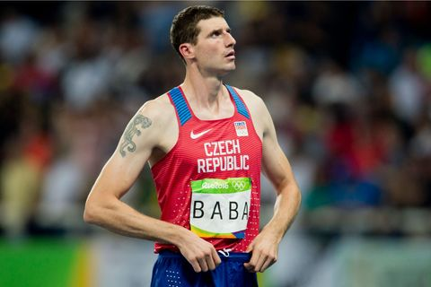
Největší úspěchy
Mezi jeho největší úspěchy se řadí 2x zlaté medaile z mistroství Evropy v atletice (1x juniorská a 1x U23), dále získal bronzovou medaili na LOH 2004 v Aténách,1x bronzovou z Halového MS v roce 2004 a 1x bronz a stříbro v Halovém mistroství Evropy
Velmi úspěšný byl i u nás na MČR, kde získal dohromady 22x zlatých, 2x stříbrné a 1x bronzovou medaili (dohromady včetně Halového MČR)

Slide 5
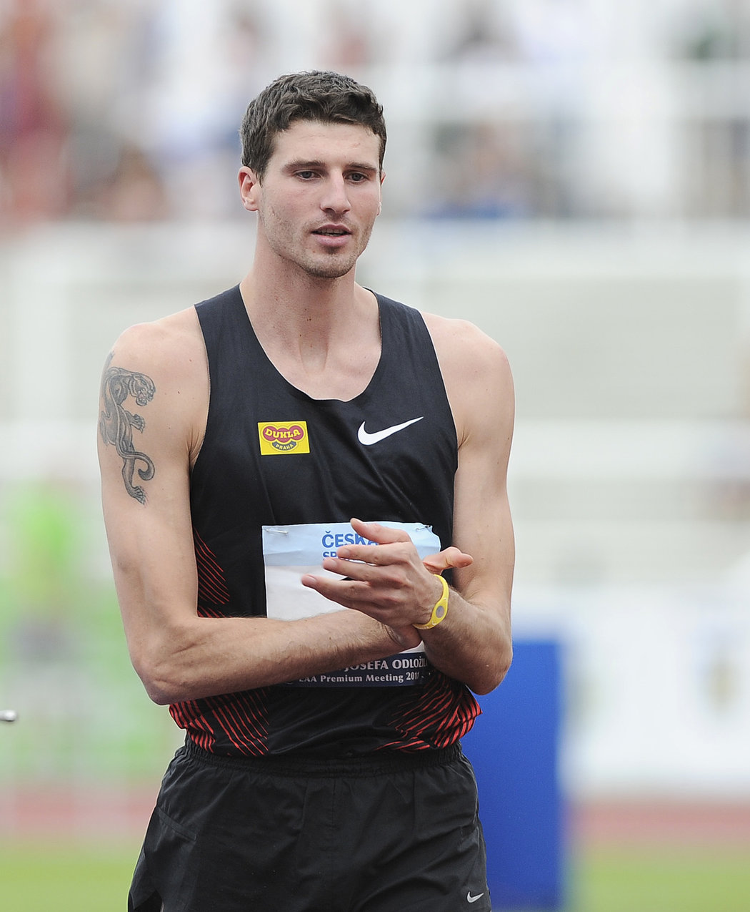
Zajímavosti
Jeho osobní rekord je přeskočení laťky 237 cm nad zemí
Měl by získat dodatečně bronzovou medaili z ME v Curychu 2014, protože by těsně 4. za Ivanem Uchovem, který byl potrestán za doping
Už od mládí by velmi aktivní a dělal hodně sportů

Slide 6
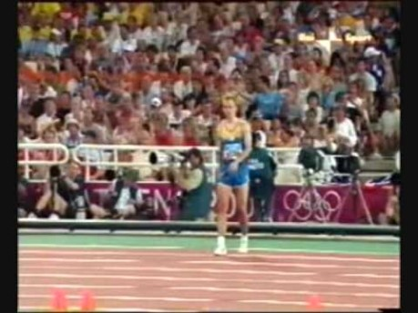
Video z LOH 2004 v Aténách a famózní výkon Jaroslava Báby
https://www.youtube.com/watch?v=TuP1yHbOHUY

Slide 7
zdroje
https://cs.wikipedia.org/wiki/Jaroslav_B%C3%A1ba
https://www.youtube.com/watch?v=TuP1yHbOHUY
https://zivotopis.osobnosti.cz/jaroslav-baba.php
https://www.google.com/search?q=jaroslav+b%C3%A1ba&sxsrf=ALeKk01YtW4_LrxfyiWS8eBOfT0v3Ql02A:1591283959138&source=lnms&tbm=isch&sa=X&ved=2ahUKEwjivfvYuujpAhXPsaQKHQCWCp8Q_AUoAXoECBQQAw&biw=1920&bih=969#imgrc=pZvSvtWNc6vQAM

